Slide 1
项目管理中的时间进度管理

Slide 2
目的
  了解项目时间进度管理概念
  了解项目时间进度管理在项目管理中的意义
  了解项目时间进度管理的主要内容、方法和工具
  了解项目时间进度管理的控制方法

Slide 3

主要内容
1
预备知识
2
进度管理基础知识
3
项目进度计划的编制
4
项目进度的控制
5
进度计划的调整和优化
6
项目的变更和控制

Slide 4
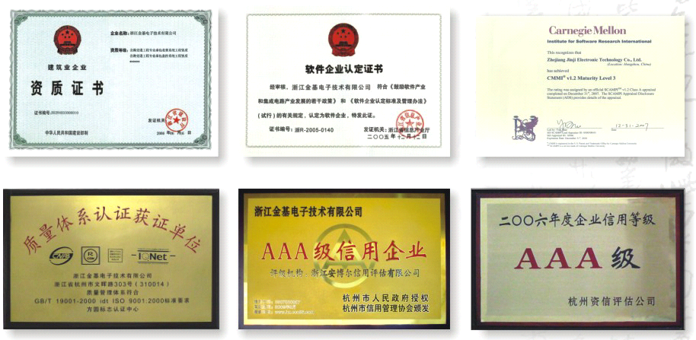
金基电子软件开发引入CMMI3
Notes:
浙江省交通投资集团下属高科技企业 专业从事智能交通系统领域业务 CMMI 的全称为：Capability Maturity Model Integration，即能力成熟度模型集成。近年来，很多软件企业纷纷实施CMMI管理模式，不少企业如：东软，托普，华为等企业通过了三级或四级评估。这一方面反映了我国企业在进入WTO后的危机意识，以及与世界接轨的迫切愿望。另一方面则反映出我国软件企业在改进管理方法上所作的努力。但是CMMI到底能够为我们做什么呢？实际上这个问题对不同的人有不同的答案。对采购部门的人员来说，掌握了CMMI技术可以有目的地考察项目实施人员或公司的实施能力，从而保证所采购的项目能够顺利完成。对于项目经理来说，掌握CMMI技术能够提高自己的项目管理能力，从而能够使项目高质量，低成本，按期限地完成。对于企业老总来说，CMMI技术不仅能够提升企业的管理水平，还能够引入科学的管理理念，提升企业的整体管理水平

Slide 5

时间管理就是个人管理，把握自己才能把握时间。
如果你不能管理时间，那么你什么也不能管理
——彼得·杜拉克
Notes:
彼得·杜拉克（1909-2005），“现代管理之父”、“大师中的大师”。

Slide 6
认识各种PM
  Project Management--PM
  Program Management--PM
  Project Portfolio Management—PPM
  System Management
  Change Management:
  1.Project-Oriented Company--POC
  2.Project-Oriented Society—POS
  3.Project-Oriented Organization--POO
Notes:
项目管理
程序管理
项目组合管理
系统管理
变更管理-面向项目的公司，面向对象的社会，面向对象的组织

Slide 7
相关概念
从项目的定义看项目第一约束---时间
时间---合同要求的一个时间跨度；或业主期望的一个时间跨度；time
计划---plan,(planning规划).Program.
进度---schedule.(或进度表,执行基准)

Slide 8
PMBOK时间管理的框架
  活动定义—范围管理
  活动排序---逻辑关系
  活动资源估算---费用管理
  活动持续时间估算---单一任务
  制定进度表---多任务
  进度控制---执行结果
Notes:
美国项目管理学会的PMI，项目管理的知识体系（Project Management Body of Knowledge, 简称为PMBOK

Slide 9
一个进度管理的经典例证
  华罗庚的喝开水故事
  办法甲：洗好开水壶，灌上凉水，放在火上；在等待水开的时候，洗茶壶、洗茶杯、拿茶叶；等水开了，泡茶喝。
  办法乙：先做好一些准备工作，洗开水壶，洗壶杯，拿茶叶；一切就绪，灌水烧水；坐待水开了，泡茶喝。
  办法丙：洗净开水壶，灌上凉水，放在火上；坐待水开，开了之后急急忙忙找茶叶，洗壶杯，泡茶喝。

Slide 10
一个进度管理的经典例证
  A: 一般工作顺序---流水作业
  B: 改变工作顺序(逻辑)会影响项目总时间(工期)。某些工作决定了项目总工期，而某些(在一定范围内)不会
  C: 改变工作持续时间会影响项目总工期
  D:经过优化(工作顺序和持续时间)，可供实施

Slide 11
进度计划的数学分析方法
  关键线路法CPM(critical path method)
  计划评审技术PERT(program evaluation and review technique)
  图示评审技术GERT(graphical evaluation and review technique)
  风险评审技术VERT(venture evaluation and review technique)

Slide 12
项目的进度管理定义
项目进度管理是指在规定的时间内，拟定出合理且经济的进度计划（包括多级管理的子计划），在执行该计划的过程中，经常要检查实际进度是否按计划要求进行，若出现偏差，便要及时找出原因，采取必要的补救措施或调整、修改原计划，直至项目完成。

Slide 13
进度管理含义的理解
项目实际建设周期不超过计划建设周期
应运用网络计划技术编制计划
以动态控制原理为指导进行进度计划值与实际值的比较
可采取组织、技术、经济、合同措施
在项目实施过程中，每月进行计划值与实际值的比较，每月、季、年度提交各种进度控制报告和报表
有必要进行计算机辅助进度控制
进度控制的协调工作量大

Slide 14
进度控制的主要工作内容
项目建设周期总进度目标的分析、论证
编制项目总进度规划，在项目实施过程中控制其执行，必要时调整总进度规划
编制项目实施各阶段、各年、季、月度的进度计划，并控制其执行，必要时调整进度计划
审核项目各参与方(如设计方、施工方和材料设备供货方)提出的进度计划/供货计划，检查、督促和控制其执行
在项目实施过程中，每月进行计划值与实际值的比较，每月、季、年度提交各种进度控制报告和报表

Slide 15
与进度有关的单位
建设单位
或投资部门
设计单位
资金供应
单 位
与项目审
批有关的
政府部门
材料设备
等资源
供应单位
施工单位
或承约商
毗邻单位
外围工程
单位(水/
电/煤气）

Slide 16
与进度有关的因素
技术原因
组织、协
调原因
人力原因
资金原因
气候原因
政治原因
物资原因
基地条件

Slide 17
进度管理的基础知识
基本概念
（1）网络图(network diagram)
网络图是用来表示工作流程的有向、有序的网状图形，由箭线和节点组成。网络图有多种表示方式，最常见的有双代号网络(activity-on-arrow network, AOA)和单代号网络(activity-on-node network, AON)，其中双代号网络在国内工程项目中常用。

Slide 18
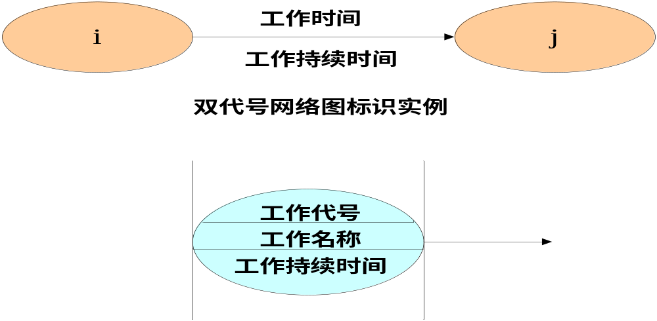
进度管理的基础知识
基本概念

Slide 19
进度管理的基础知识
基本概念
（2）节点(node)
网络图中箭线端部的圆圈或其它形式的封闭图形。在双代号网络图中，它表示一个事件；在单代号网络图中，它表示一项工作。
（3）线路(path)
网络图中从起点开始，沿箭线方向连续通过一系列箭线与节点，最后到达终点节点所经过的通路。

Slide 20
进度管理的基础知识
项目工作间的逻辑关系
紧前工作(front closely activity)：紧排在本工作之前的工作；
紧后工作(back closely activity)：紧排在本工作之后的工作；
平行工作(concurrent activity)：可与本工作同时进行的工作；
先行工作(preceding activities)：自起点节点至本工作之前各条线路上的所有工作；
后续工作(succeeding activities)：本工作之后至终点节点各条线路上的所有工作；
虚工作：即是虚拟的，实际并不存在的工作，它不占用时间、也不消耗资源，是双代号网络图中为了正确表示各工作间逻辑关系的需要而人为设置的，以虚箭线表示；

Slide 21
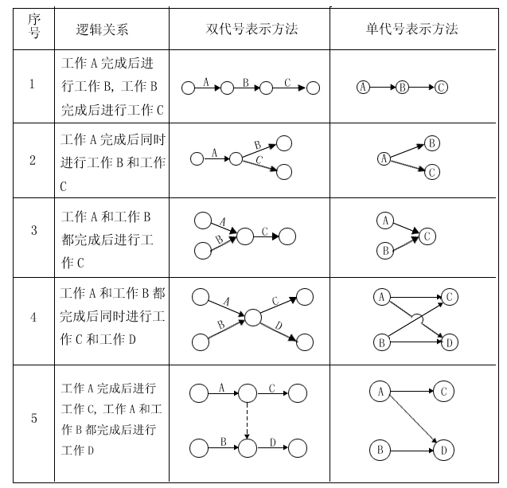
进度管理的基础知识
项目工作间的逻辑关系

Slide 22
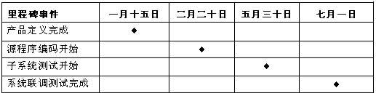
项目进度计划的表现形式
（1）里程碑图

Slide 23
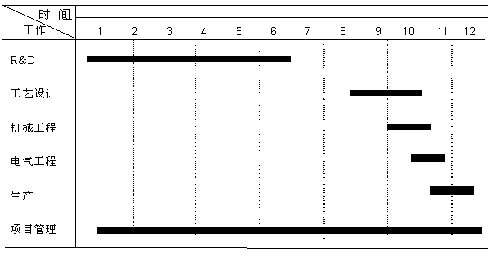
项目进度计划的表现形式
（2）甘特图 或横道图

Slide 24
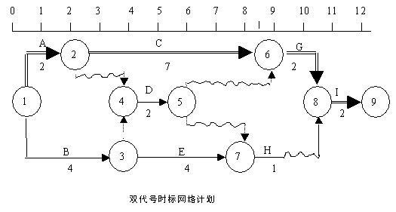
项目进度计划的表现形式
（2）双代号时标网络图

Slide 25
工作（活动）清单
工作分解结构(WBS)是制定项目进度计划的基本依据。工作就是工作分解结构中确定的工序或活动，在工作定义过程中，还应考虑项目范围说明书中有关项目和项目目标的说明以及历史资料。类似项目的历史资料可以在计划编制时避免遗漏某些现在想不到但实际上却必须进行的活动。工作定义过程结束时要提交的成果之一就是工作活动清单。工作活动清单必须包括本项目范围内的所有工作，应当对每项工作作出文字说明，保证项目成员准确完整地理解该项工作。

Slide 26
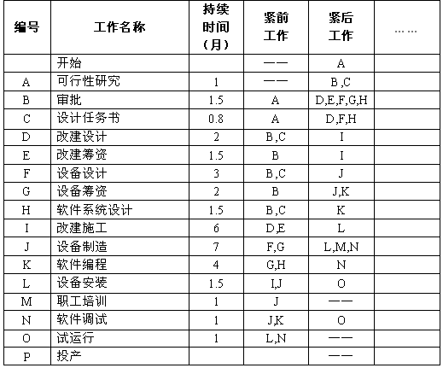

Slide 27
项目工作的排序
（1）工作清单。这是工作排序确定的基础。
（2）项目描述。项目的特性通常会影响到工作排序的确定，在工作排序的确定过程中更应明确项目的特性。由范围说明书规定.
（3）强制性逻辑关系的确定。这是工作排序的基础。逻辑关系是工作之间所存在的内在关系，通常是不可调整的，一般主要依赖于技术方面的限制，因此确定起来较为明确，通常由技术人员同管理人员的交流就可完成。

Slide 28
项目工作的排序
（4）组织关系的确定。对于无逻辑关系的那些项目工作，由于其工作排序具有随意性，从而将直接影响到项目计划的总体水平。这种关系的确定通常取决于项目管理人员的知识和经验，它的确定对于项目的成功实施是至关重要的。
（5）外部制约关系的确定。在项目工作和非项目工作之间通常会存在一定的影响，因此在项目工作计划的安排过程中也需要考虑到外部工作对项目工作的一些制约及影响，这样才能充分把握项目的发展。
（6）实施过程中的限制和假设。为了制定良好的项目计划，必须考虑项目实施过程中可能受到的各种限制，同时还应考虑项目计划制定所依赖的假设和条件。

Slide 29
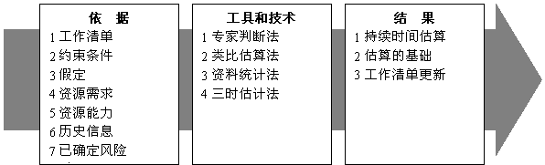
项目工作持续时间的估算

Slide 30
里程碑计划
方式有两种：一是编制进度计划以前，根据项目特点编制里程碑计划，并以该里程碑计划作为编制项目进度计划的依据；二是编制进度计划以后，根据项目特点及进度计划编制里程碑计划，并以此作为项目进度控制的主要依据之一。

Slide 31
里程碑计划
里程碑计划编制步骤
1）从达到项目的最后一个里程碑，即项目的最终成果开始反向进行。
2）里程碑设置。项目一般都分为许多阶段，有各种事件，到底哪些事件可作为里程碑事件需采用一定的方法加以确定，最常用的方法是“头脑风暴”法。
3）里程碑复查。有些里程碑可能是某个里程碑的一部分，有些里程碑则可能应该设置而尚未设置，这些问题均需通过复查的方式加以处理。
4）分析每条因果路径，找出逻辑依存关系，加以完善。
5）编制里程碑计划。通常用里程碑图或表的形式表达。

Slide 32
网络计划的时间参数
（1）工作持续时间D(duration)
对一项工作规定的从开始到完成的时间。在双代号网络计划中，工作i-j的持续时间记为Di-j；在单代号网络计划中，工作i的持续时间记为Di 。
（2）工期T(project duration)
泛指完成任务所需的时间。
（3）节点最早时间ET(earliest event time)
双代号网络计划中，该节点后各工作的最早开始时间，节点i的最早时间记为ETi 。
（4）节点最迟时间LT(latest event time)
双代号网络计划中，该节点前各工作的最迟完成时间，节点j的最迟时间记为LTj 。

Slide 33
网络计划的时间参数
（5）工作最早开始时间ES(earliest start time)指在紧前工作和有关时限约束下，本工作有可能开始的最早时刻。在双代号网络计划中，工作i-j的最早开始时间记为ES_{i-j}，显然ES_{i-j}=ET_{i} ；在单代号网络计划中，工作i的最早开始时间记为ES_{i} 。
（6）工作最早完成时间EF(earliest finish time)指在紧前工作和有关时限约束下，本工作有可能完成的最早时刻。在双代号网络计划中，工作i-j的最早完成时间记为EF_{i-j}；在单代号网络计划中，工作i的最早完成时间记为EF_{i} 。

Slide 34
网络计划的时间参数
（7）工作最迟开始时间LS(latest start time)指在不影响整个项目按期完成和有关时限约束的条件下，本工作最迟必须开始的时刻。在双代号网络计划中，工作i-j的最迟开始时间记为LS_{i-j}；在单代号网络计划中，工作i的最迟开始时间记为LS_{i} 。
（8）工作最迟完成时间LF(latest finish time)
指在不影响整个项目按期完成和有关时限约束的条件下，本工作最迟必须完成的时刻。在双代号网络计划中，工作i-j的最迟完成时间记为LF_{i-j}，显然LF_{i-j}=LT_{j} ；在单代号网络计划中，工作i的最迟完成时间记为LF_{i} 。

Slide 35
网络计划的时间参数
（9）工作的总时差TF(total float)
指在不影响整个项目完成总工期和有关时限的前提下，一项工作可以利用的机动时间。在双代号网络计划中，工作i-j的总时差用TF_{i-j}表示；在单代号网络计划中，工作i的总时差用TF_{i} 表示。
（10）工作的自由时差FF(free float)
指在不影响紧后工作最早开始时间和有关时限的前提下，一项工作可以利用的机动时间，又称单时差。在双代号网络计划中，工作i-j的自由时差用FF_{i-j}表示；在单代号网络计划中，工作i的自由时差用FF_{i} 表示。

Slide 36
关键路径
关键路线是由始节点到终节点的所有路线中最长的一条路线。它由总时差为零的活动组成。一般来说，关键路线的长等于项目的总工期T。项目经理必须对关键路线上的各活动予以特别关注。
关键线路确定方法：
1）从网络图起点开始到终点为止，工期最长的线路即为关键线路；
2）从网络图起点开始到终点工作总时差为零或为最小值的关键工作串联起来，即为关键线路；
3）时差为零或为最小值的节点串联起来，即为关键线路。

Slide 37
项目进度计划的编制
编制项目计划的相关人员：
——项目经理
——职能部门
——软件开发人员或技术人员
——项目管理专家
——参与项目工作的其他人员

Slide 38
制定进度计划的主要工作
依据
技术
结果
1 项目进度网络图
2工作持续时间估算
3活动资源需求
4组织的支援系统
5资源日历
6约束条件等(范围说明书规定的)
7 工作特性—活动属性
8提前和滞后
9项目管理计划(风险应对措施等)
1数学分析
2工作持续时间压缩
3模拟—假设情景分析
4资源平衡试控法
5项目管理软件
6进度模型
1项目进度计划(基准)
2辅助说明(模型数据)
3 请求的变更
4资源需求更新
5项目日历更新
6活动属性更新
7进度管理计划更新

Slide 39
项目进度计划八步骤
第一步：项目描述
内容：用表格的形式列出项目目标、项目的范围、项目如何执行，项目完成计划等。
目的：对项目的总体要求作一个概要性的说明。
用途：项目描述是制作项目计划和绘制工作分解结构图的依据。
依据：项目的立项规划书、已经通过的初步设计方案和批准后的可行性报告。
制作者：项目管理办公室或项目主管人员

Slide 40
项目描述表格的主要内容
项目名称
项目目标
交付物
交付物完成准则
工作描述
工作规范
所需资源估计
重大里程碑
项目主管审核意见

Slide 41
项目名称
中国人民大学办公楼改装工程
项目目标
300天内完成办工楼的改造与装修，总投资5000万元
装修一新的办公大楼
交付物
交付物完成准则
水、电、墙面、地面、室内、室外装修的要求
室内改装、地面处理、厕所改造、窗户改造
工作描述
工作规范
依据国家建设装修规范
人力、材料、设备的需求预计
所需资源估计
重大里程碑
开工日期2月25日、室内装修完成日期10月10、总体完工日期12月20日
项目负责人审核意见 签名： 日期：

Slide 42
项目进度计划八步骤
第二步：项目分解
目的：明确项目所包含的各项工作
内容：项目分解就是先把复杂的项目逐步分解成一层一层的要素（工作），直到具体明确为止．
工具：项目分解的工具是工作分解结构ＷＢＳ原理，它是一个分级的树型结构，是一个对项目工作由粗到细的分解过程．
制作者：项目管理办公室或项目主管人员

Slide 43
工作分解结构（WBS）
WBS(Work Breakdown Structure)主要是将一个项目分解成易于管理的几个部分或几个细目，以便确保找出完成项目工作范围所需的所有工作要素。它是一种在项目全范围内分解和定义各层次工作包的方法，WBS按照项目发展的规律，依据一定的原则和规定，进行系统化的、相互关联和协调的层次分解。结构层次越往下层则项目组成部分的定义越详细，WBS最后构成一份层次清晰，可以具体作为组织项目实施的工作依据。
WBS通常是一种面向“成果”的“树”，其最底层是细化后的“可交付成果”，该树组织确定了项目的整个范围。但WBS的形式并不限于“树”状，还有多种形式。

Slide 44
WBS分解类型
基于可交付成果的划分
  上层一般为可交付成果为导向
  下层一般为可交付成果的工作内容
基于工作过程的划分
  上层按照工作的流程分解
  下层按照工作的内容划分

Slide 45
WBS工作编码
由高层向下层用多位码编排，要求每项工作有唯一的编码
  1000
    1100
      1110
        1111
        1112
        1113
      1120
        1121
        1122
        1123
    1200

Slide 46
企业经营评价系统项目
企业经营评价系统项目
1000
问题界定
1100
系统分析
1200
系统设计
1300
系统开发
1400
测试
1500
实施
1600
软件
1410
硬件
1420
网络
1430
文档
1440
培训
1610
系统转换
1620
验收
1630
包装软件
1411
定制软件
1412

Slide 47
WBS分解的一般步骤
总项目
子项目或主体工作任务
主要工作任务
次要工作任务
小工作任务或工作元素

Slide 48
WBS工作分解的原则
功能或技术的原则：考虑到每一阶段到底需要什么样的技术或专家
组织结构：考虑项目的分解应适应组织管理的需要
地理位置：主要是考虑处于不同地区的子项目
系统或子系统原则：根据项目在某些方面的特点或差异将项目分为几个不同的子项目

Slide 49
某飞机的WBS
某侦察机系统
1000
0级
1级
飞机系统
1100
测控与信息传输系统
1200
2级
机 体
1110
推进装置
1120
导航系统
1130
飞控系统
1140
突防设备
1150
3级
惯性基准装置
1131
天文校正装置
1132
卫星导航系统
1133

Slide 50
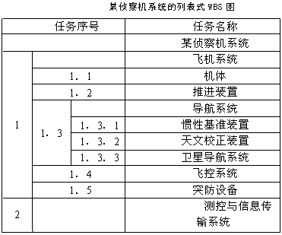

Slide 51
工作分解结构
100信息资源规划
160PM
110规划调研
120培训
130需求分析
140系统实施
150验收总结
111可行性调研
121初级管理培训
131需求收集
141设计采购
151审查
112市场调研
122高级管理培训
132需求整理
142计划投资
152验收
123应用操作培训
133需求分析
143安装调试
134需求确认
144财务审计

Slide 52
项目进度计划八步骤
第三步：工作描述
目的：更明确的描述项目包含的各项工作的具体内容和要求
用途：作为编制项目计划的依据，同时便于实施过程中更清晰的领会各项工作的内容
依据：项目描述和项目工作分解结构
结果：工作描述表及项目工作列表

Slide 53
工作（任务）描述表
任
务
名
：
订
购
材
料
，
D
任
务
交
付
物
：
签
名
并
发
出
定
单
验
收
标
准
：
部
门
经
理
签
字
、
定
单
发
出
。
技
术
条
件
：
本
公
司
采
购
工
作
程
序
任
务
描
述
：
根
据
第
X
号
表
格
和
工
作
程
序
第
X
条
规
定
，
完
成
定
单
并
报
批
。
假
设
条
件
：
所
需
材
料
存
在
信
息
源
：
采
购
部
、
供
应
商
广
告
等
约
束
：
必
须
考
虑
材
料
的
价
格
其
它
：
风
险
：
材
料
可
能
不
存
在
；
防
范
计
划
：
事
先
通
知
潜
在
的
供
应
商
，
了
解
今
后
该
材
料
的
供
货
可
能
性
签
名
：
项
目
组
成
员
A

Slide 54
工作列表包含的内容
工作代码
用计算机管理工作时的唯一标识符，可看出工作之间的父子关系
工作名称
该工作的名称
输出
完成该工作后应输出的信息（包括产品、图纸、技术文件、工装及有关决策信息）以及对输出信息的规范和内容定义
输入
完成本工作所要求的前提条件（包括设计文档、技术文件、资料等）
内容
定义本工作要完成的具体内容和流程（包括应用文件、支撑环境、控制条件、工作流程）
负责单位
本工作的负责单位或部门
协作单位
完成本工作的协作单位和部门
子工作
WBS树型结构中与本工作直接相连的下属工作

Slide 55
项目进度计划八步骤
第四步：工作责任分配表制定
目的：对项目的每一项任务分配责任者和落实责任。
用途：明确各单位或个人的责任，便于项目管理部门在项目实施过程中的管理协调。
依据：以工作分解结构图表和项目组织结构图表为依据制作此表。
结果：工作责任分配表

Slide 56
责任分配表
( ▲ 负责 〇审批 ●辅助 △承包 □通知)
责任者
WBS
项目经理
土建总工
机电总工
总会计师
工管处
财务处
计划合同处
机电设备
合同处
设计院
咨询专家
电力局
水电部
中技公司
十四局
大成
设计
●
●
●
●
▲
●
□
〇
□
□
□
招标
●
●
●
●
●
●
▲
●
〇
□
□
□
□
施工准备
▲
●
□
□
〇
□
□
▲
□
采购
〇
□
●
□
□
●
●
▲
□
●
●
施工
▲
●
□
●
●
●
●
●
●
▲
▲
项目管理
▲
●
●
●
●
●
●
●
●
●
□
□

Slide 57
项目进度计划八步骤
第五步：工作先后关系确定
概念：任何工作的执行必须依赖于一定工作的完成，也就是说它的执行必须在某些工作完成之后才能执行，这就是工作的先后依赖关系。
分类：工作的先后依赖关系有两种：一种是工作之间本身存在的、无法改变的逻辑关系；另一种是人为组织确定的，两项工作可先可后的组织关系。
原则：
设计
生产
生产A产品
生产B产品
逻辑关系
组织关系

Slide 58
工作先后关系确定的主要内容
①强制性逻辑关系的确定：这是工作相互关系确定的基础，工作逻辑关系的确定相对比较容易，由于它是工作之间所存在的内在关系，通常是不可调整的，主要依赖于技术方面的限制，因此确定起来较为明确，通常由技术和管理人员的交流就可完成。
②组织关系的确定：对于无逻辑关系的那些工作，由于其工作先后关系具有随意性，从而将直接影响到项目计划的总体水平。工作组织关系的确定一般比较难，它通常取决于项目管理人员的知识和经验，因此组织关系的确定对于项目的成功实施是至关重要的。
③外部制约关系的确定：在项目的工作和非项目工作之间通常会存在一定的影响，因此在项目工作计划的安排过程中也需要考虑到外部工作对项目工作的一些制约及影响，这样才能充分把握项目的发展。

Slide 59
项目进度计划八步骤
第六步：网络图的绘制
网络图的绘制主要是依据项目工作关系表，通过网络图的形式将项目工作关系表达出来，主要有两种方式：
单代号搭接网络计划
双代号时标网络计划

Slide 60
双代号网络计划（ADM）
用箭线表示工作、节点表示工作相互关系的网络图方法，也称为双代号网络。双代号网络计划一般仅使用结束到开始的关系表示方法，因此为了表示所有工作之间的逻辑关系往往需要引入虚工作加以表示，国内该方面的软件较多。
D
A E
B C F

Slide 61
例子
已知一工程项目的工序如左下表，绘制其AOA网络:
活动 | 紧后活动
a | d,e
b | d,e,f
c | e,f
d | --
e | --
f | --

Slide 62
3
d
a
b
e
6
1
2
5
f
c
4

Slide 63
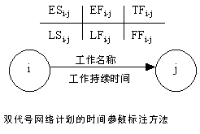
网络计划的时间参数

Slide 64
时间参数计算的一般步骤如下
第一，以网络计划起点节点为开始节点的工作，其最早开始时间为0，再顺着箭线方向，依次计算各项工作的最早开始时间ES_{i-j}和最早完成时间EF_{i-j} 。
第二，确定网络计划的计划工期T_{p} 。
第三，从网络计划的终点节点开始，以计划工期T_{p}为终点节点的最迟时间，逆着箭线方向，依次计算各项工作的最迟完成时间LF_{i-j}和最迟开始时间LS_{i-j} 。
第四，计算各项工作的总时差 。
第五，计算各项工作的自由（单）时差 。

Slide 65
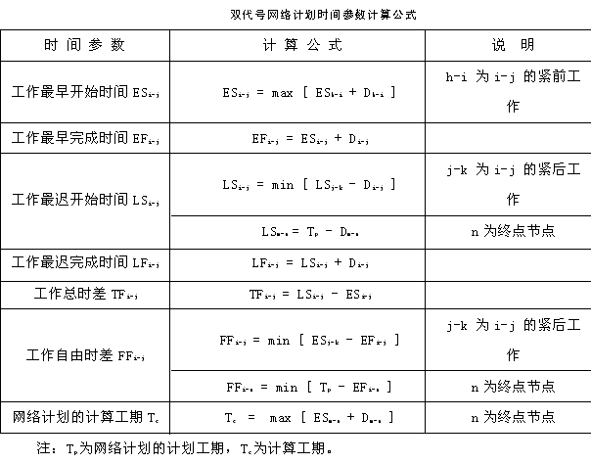

Slide 66
项目进度计划八步骤
第七步：工作时间估计
作用：工作延续时间的估计是项目计划制定的一项重要的基础工作，它直接关系到各事项、各工作网络时间的计算和完成整个项目任务所需要的总时间。若工作时间估计的太短，则会在工作中造成被动紧张的局面；相反，若工作时间估计的太长，就会使整个工程的完工期延长。
观念：网络中所有工作的进度安排都是由工作的延续时间来推算，因此，对延续时间的估计要做到客观正确的估计。这就要求在对工作作出时间估计时，不应受到工作重要性及工程完成期限的影响，要在考虑到各种资源、人力、物力、财力的情况下，把工作置于独立的正常状态下进行估计，要做统盘考虑，不可顾此失彼。

Slide 67
工作时间的估计主要依赖的数据基础
①工作详细列表
②项目约束和限制条件
③资源需求：大多数工作的时间将受到分配给该工作的资源情况以及该工作实际所需要的资源情况，比如说当人力资源减少一半时工作的延续时间一般来说将会增加一倍。
④资源能力：资源能力决定了可分配资源数量的大小，对多数工作来说其延续时间将受到分配给它们的人力及材料资源的明显影响，比如说一个全职的项目经理处理一件事情的时间将会明显的少于一个兼职的项目经理处理该事情的时间。
⑤历史信息：许多类似的历史项目工作资料对于项目工作时间的确定是很有帮助的，主要包括：项目档案、公用的工作延续时间估计数据库、项目工作组的知识

Slide 68
确定工作时间的主要方法
① 专家判断：专家判断主要依赖于历史的经验和信息，当然其时间估计的结果也具有一定的不确定性和风险。
② 类比估计：类比估计意味着以先前的类似的实际项目的工作时间来推测估计当前项目各工作的实际时间。当项目的一些详细信息获得有限的情况下，这是一种最为常用的方法，类比估计可以说是专家判断的一种形式。

Slide 69
确定工作时间的主要方法
③单一时间估计法：估计一个最可能工作实现时间
④三时估计法：估计工作执行的三个时间，乐观时间a、悲观时间b、正常时间m，对应于PERT网络
期望时间 t＝(a+4m+b)/6

Slide 70
项目进度计划八步骤
第八步：进度安排
目标：制定项目的详细安排计划，明确每项工作的起始终止时间，作为项目控制的有效手段
依据：项目内容的分解、各组成要素工作的先后顺序、工作延续时间的估计结果
人员：安排时间进度时，项目主管要组织有关职能部门参加，明确对各部门的要求，据此各职能部门可拟定本部门的项目进度计划．
形式：项目的进度计划目前多采用网络计划技术的形式，其有助于明确反映项目各工作单元之间的相互关系，有利于项目执行过程中各工作之间的协调与控制．

Slide 71
进度安排所依赖的有关资料和数据
项目网络图
工作延续时间估计
资源需求(包括支援系统)
资源安排描述：什么资源在什么时候是可用的，以及在项目执行过程中每一时刻需要什么样的资源.
日历：明确项目和资源的日历是十分必要的，项目日历将直接影响到所有的资源.
限制和约束：强制日期或时限、里程碑事件，这些都是项目执行过程中所必须考虑的限制因素。
项目管理计划(风险措施等)

Slide 72
项目进度安排的工具和技术——工作时间的压缩
工作时间的压缩是为了缩短项目工期的一种特殊情况，通常是由于遇到一些特别的限制或者是其他进度目标的要求。
·时间费用交换(赶工)：在进度和费用之间往往存在一定的转换关系，这里的目的是寻求压缩进度所需追加的最小费用，或者在最佳费用限额确定下如何保证压缩的工期最大，寻求工期和费用的最佳结合点。
·并行处理(快速跟进)：对于一个正常进行的工作可考虑按照并行方式进行，当然这种转换容易带来一定的风险。

Slide 73
项目进度安排工具——项目管理软件
以Project 2003中文版为例，其强大功能主要体现在以下几个方面:
·仅输入任务、工期,并把资源的使用成本、所用材料的造价、人力资源的工资等一次性分配到任务上,即可得到该项目全面的成本预算。
·实时的任务跟踪,可以随时输入用户当前材料的使用状况或工程的完成情况,自动得到整个项目的进度图表及计划成本,也可以对自定义时间段进行跟踪。
·管理错综复杂的项目,包括含有多重关键路径的项目、跨项目的链接、动态任务进程和工作量的跟踪等,如资源的变动及对工作量的影响,均可精确地模型化。
·可以生成多种直观、易懂的图形及报表,如带逻辑关系日历时标的甘特图(即横道图)及工作安排日历等。

Slide 74
项目进度安排的成果与表达——项目进度
内容：项目进度至少应该包括每项工作的计划开始日期和期望完成的日期，当然这里的项目进度仍然是初步的，除非每项工作所需的资源已被分配。
形式：项目进度可以以提要的形式（称为主进度）或者以详细描述的形式表示，尽管项目进度可以表示为表格的形式，但是更常用的却是以多种形式的图形方式加以描述，图形描述常常直观易懂。

Slide 75
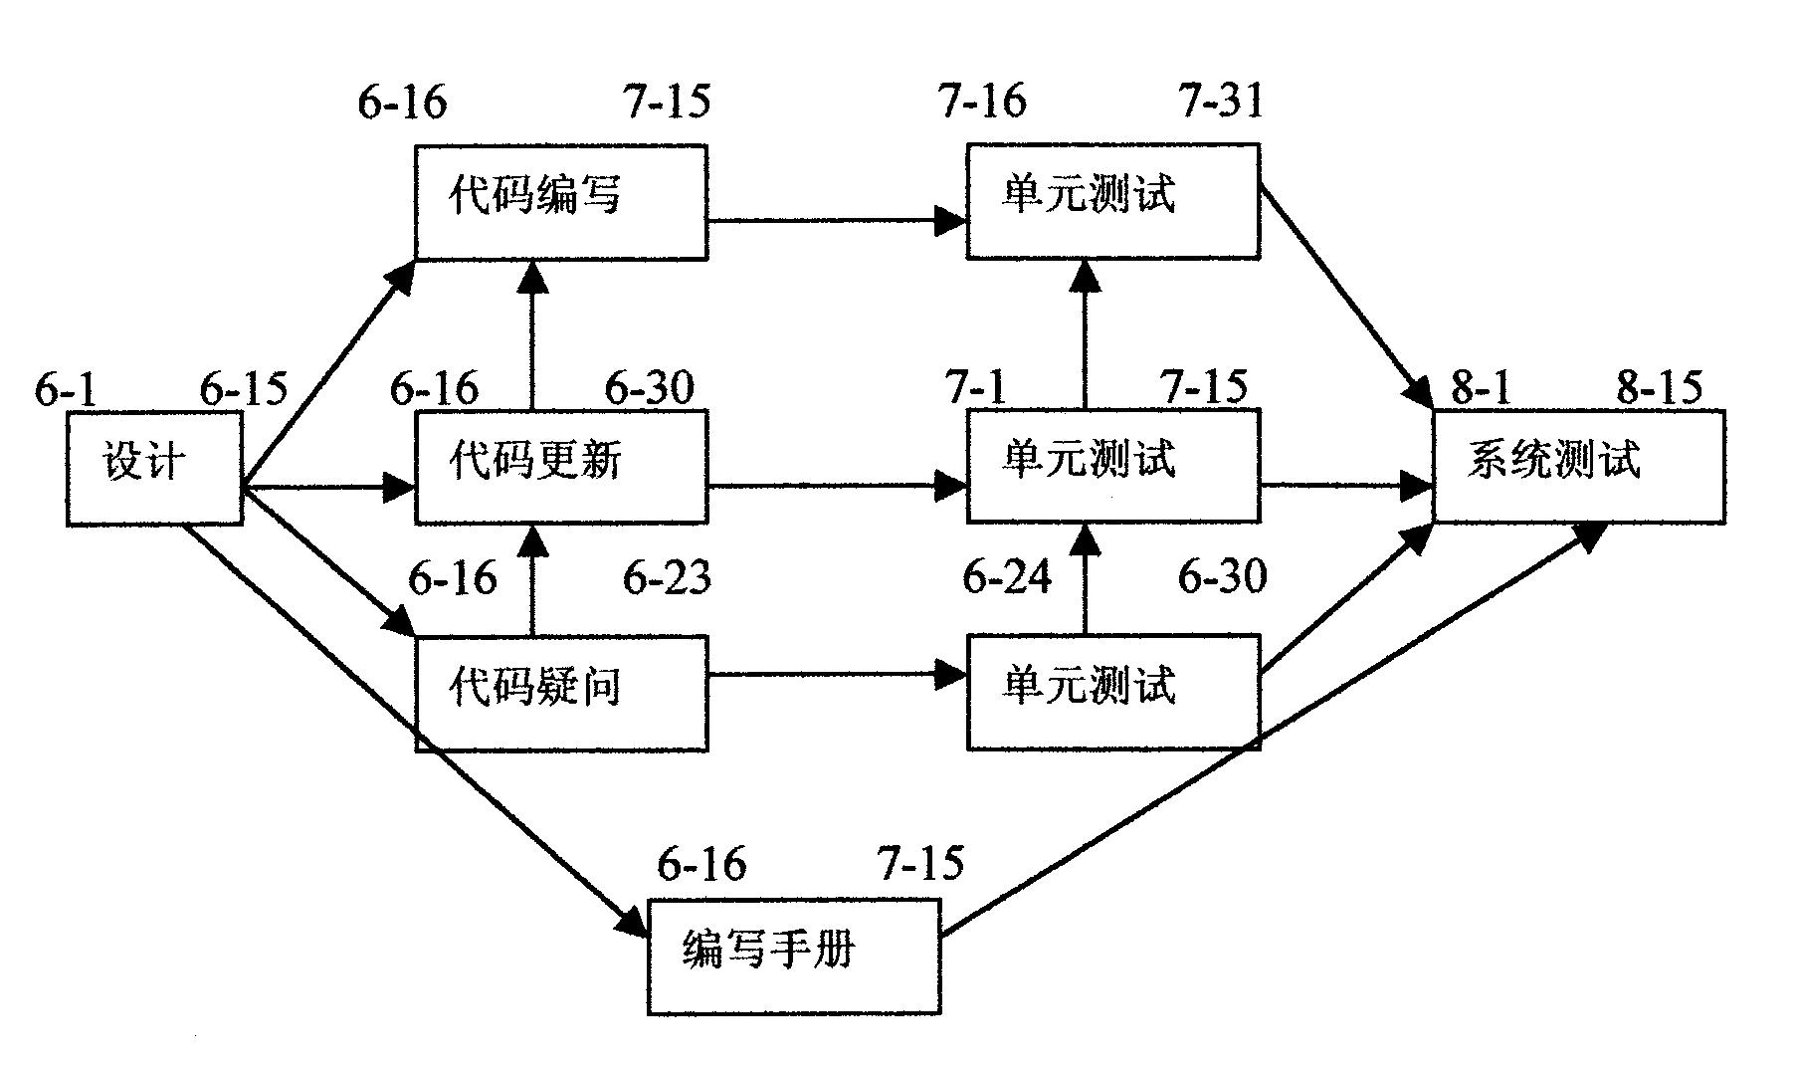
项目进度的表达形式——带有日历的网络图

Slide 76
项目进度的表达形式——里程碑图
提出初步的项目申请
组织层
技术方案评审
最后的预算草案
提出预算要求
项目管理层
财务估算评审
最后的草案评审
第2阶段设计文档
执行层
第1阶段设计文档
组合的设计文档
最后的技术草案
十月
十一月
十二月

Slide 77
项目进度安排的成果
——细节说明和进度管理计划
细节说明：对于项目进度的支持细节至少应该说明有关的假设和约束，此外还应包括各种应用方面的详细说明，例如：
·对于建筑项目多数情况下应该包括各种资源的直方图、费用流预测、以及订货和交货计划。
·对于电子项目：通常主要包括资源直方图。
进度管理计划:主要说明何种的进度变化将应给予处理，可以是正式的或非正式的、详细的说明或基本的框架，它是总项目计划的辅助说明。

Slide 78
项目进度的控制
项目计划的执行需要做如下两个方面的工作：
  需要多次反复协调
  消除与计划不符的偏差
项目计划的控制就是要时刻对每项工作进度进行监督，然后，对那些出现“偏差”的工作采取必要措施，以保证项目按照原定进度执行，使预定目标按时和在预算范围内实现．

Slide 79
如何做好项目的进度控制
明确项目控制的目的
加强来自各方面的综合、协调和督促
要建立项目管理信息制度
项目主管应及时向领导汇报工作执行情况，也应定期向客户报告，并随时向各职能部门介绍整个项目的进程．
项目控制包括对未来情况的预测、对当时情况的衡量、预测情况和当时情况的比较以及及时制定实现目标、进度或预算的修正方案

Slide 80
项目控制的流程
制定基准计划
（进度、预算）
等待，进入下一个报告期
开始项目
每个报告期内
收集实际进程数据
（进度、成本）
将变化列入项目计划
（范围、进度、预算）
计算出变更后的项目进度、预算和预测
分析当前状况并与计划比较（进度、预算）
需采取纠正措施吗？
识别纠正措施和
协调相关变化

Slide 81
项目控制手段和工具
控制手段：
制定并遵守计划
不断监督
必要时进行调整
沟通
团队工作
可视化图表工具：
重要的关系
里程碑图
甘特图
费用成本曲线
资源负荷图
项目成本记录
工作绩效图
项目报告表

Slide 82
项目进度控制的类型
——作业控制
作业控制的内容就是采取一定措施，保证每一项作业本身按计划完成
作业控制是以工作分解结构WBS的具体目标为基础的，也是针对具体的工作环节的。通过对每项作业的质量检查以及对其进展情况进行监控，以期发现作业正在按计划进行还是存在缺陷，然后由项目管理部门下达指令，调整或重新安排存在缺陷的作业，以保证其不致影响整个项目工作的进行。

Slide 83
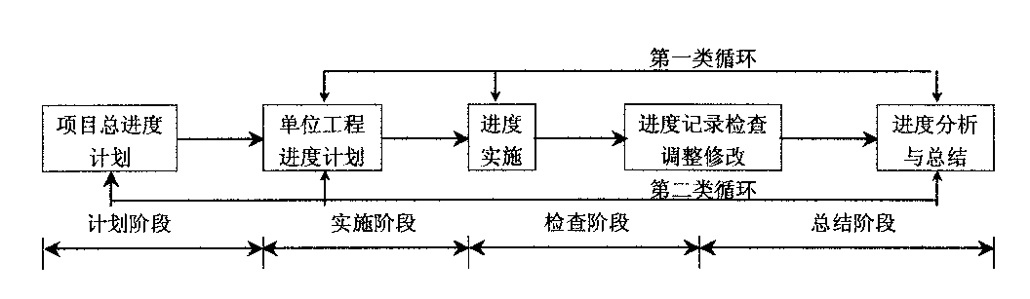
项目进度控制的类型
——进度控制
项目进度控制是一种循环的例行性活动。其活动分为四个阶段：编制计划、实施计划、检查与调整计划、分析与总结。

Slide 84
项目进度控制的类型
——进度控制
进度控制就是采取措施来保证项目按计划的时间表来完成工作，经常出现的实际进度与计划不符的情况是拖期
责任心不强、信息失实或遗漏、协作部门的失误等都会影响到工期。不过有许多工期的拖延都是可以避免的，比如增强员工信心、完善信息制度等。
不同层次的项目管理部门对项目进度控制的内容是不同的。

Slide 85
项目进度控制的类型
——进度控制
按照不同管理层次对进度控制的要求分为三类：
·项目总进度控制：项目经理等高层次管理部门对项目中各里程碑事件的进度控制
·项目主进度控制：主要是项目部门对项目中每一主要事件的进度控制。在多级项目中，这些事件可能就是各个分项目。
·项目详细进度控制：主要是各作业部门对各具体作业进度计划的控制，这是进度控制的基础。
项目控制主要解决的问题是克服拖期，但实际进度与计划不符的情况还有另外一种，即工作的过早完成。一般来说，这是有益无害的，但在有些特定情况下，某项工作的过早完成会造成资金、资源流向问题，或支付过多的利息。

Slide 86
项目执行信息的收集
在整个报告期内，需要收集两种数据或信息：
实际执行的数据，包括活动开始或结束的实际时间；使用或投入的实际资源和成本等；
有关项目范围、进度计划和预算变更的信息。

Slide 87
项目进展报告的内容
项目进展简介：列出有关重要事项。对每一个事项，叙述近期的成绩、完成的里程碑以及其它一些对项目有重大影响的事件（如采购、人事、业主等）。
项目近期趋势：叙述从现在到下次报告期间将要发生的事件。对每个将要发生的事件进行简单说明。并提供一份下一期的里程碑图表。
预算情况：一般以清晰、直观的图表反映项目近期的预算情况，并对重大的偏差做出解释。
困难与危机:困难是指你力所不能及的事情，危机是指对项目造成重大险情的事,同时可提出高层管理人员支持的要求。
人、事表扬

Slide 88
项目进展报告的内容
日常报告：日常报告是为报告有规律的信息，按里程碑时间安排报告时间，有时根据资源利用期限发出日常报告，也有时每周甚至每日提供报告；
例外报告：此种报告的方式用在为项目管理决策提供信息报告；
特别分析报告：常用于宣传项目特别研究成果或是对项目实施中发生一些问题进行特别评述。

Slide 89
各种项目的进展报告
表1项目进度计划执行情况报告表
填表时间:2003-07-21
项目名称 |  |  | 项目所有者 |  |  | 项目执行者 |  |  | 信息号 |  | 报告日期
工作编号 | 工作名称 | 工作情况 | 计划 |  |  | 实际 |  |  | 估计 |  | Tfi-j
 |  |  | Di-j/月 | ESi-j月、日 | EFi-j月、日 | 工时/月 | 开始月、日 | 结束月、日 | 工时/月 | 结束月、日 | 原有/天 | 剩余/天
1 | 2 | 3 | 4 | 5 | 6 | 7 | 8 | 9 | 10 | 11 | 12 | 13
1320 | 涵洞基础施工 | 提前完成 | 5 | 2000.5.1 | 2000.9.30 | 5 | 2000.4.20 | 2000.9.10 | 5 | / | / | /
以某铁道工程项目为例填表人:杨爱华

Slide 90
表2 项目关键点检查报告
关键点名称 | 站场土石方路基防护 | 检查组名称 | 宝中铁路7标段进度管理领导小组
检查组负责人 | 王大帅 | 报告人 | 杨爱华
报告日期 | 2001.9.10 | 报告份数 | 6
对关键点的目标描述 |  | 实际进度与计划工期比较，提前
关键点实际时间与计划时间相比 |  | 提前2个月
交付物是否能满足项目要求 |  | 满足要求
预计项目发展趋势 |  | 总工期可望提前2个月
检查组负责人的审核意见：实际进度教计划工期提前 签名：杨爱华 日期： 2001.9.10

Slide 91
表3 项目执行状态报告
任务名称（项目或工作） | 托盘式挡墙墙身 |  | 任务编码 | 1540
报告日期 | 2000.12.31 |  | 状态报告份数 | 6
实际进度与计划进度比较 |  | 滞后
已用时间、尚需时间与计划总时间比较 |  | 已用时间推迟，尚需时间与计划时间仅剩下 月
提交物能否满足项目要求 |  | 不能满足要求
任务能否按期完成 |  | 能按期完成
目前人员配备情况 |  | 不能满足要求
目前技术状况 |  | 满足施工组织设计要求
任务完成预测 |  | 能保证托盘式挡墙子项总工期
潜在风险分析及建议 |  | 风险：投入大。建议：（1）增加人力设备资源；（2）墙身施工（1530）提早开工。
任务负责人审核意见 |  | 情况属实，同意以上建议。
签名：杨爱华 日期： 2000.12.31

Slide 92
表4 任务完成报告
任务名称及编码 |  | 滑坡体加固1420 |  | 任务完成日期 | 2000.9.20
已完成任务基本情况 | 交付物的性能特点 |  | 交付物性能满足设计要点，是宝中铁路第七标段风险最大的项目
 | 实际工时与计划工时比较 |  | 提前10天
 | 实际成本与计划成本比较 |  | ACWP-BCWS=20万元>0，成本节约
 | 遇到的重大问题及解决办法 |  | 滑坡体加固方案在开工前进行了专家论证
紧后工作情况 | 紧后工作名称及编码 |  | 站场土石方1600
 | 紧后工作计划及措施 |  | 可以提前10天开工
评审意见：进度超前，下道工序可以提前开工 评审人：杨爱华 评审日期：2000.9.30
项目负责人审核意见：站场土石方提前 签名：王大帅 日期：2000.9.30

Slide 93
表5 重大突发事件报告
事件发生时间 | 2000.12.31
事件发生部位 | 挡墙托盘施工
事件描述 | 因测量放线偏差，造成托盘位置偏差
事件对项目影响程度说明 | 造成50m托盘砼施工报废，损失10万元
事件发生原因分析 | 控制点产生了位移
建议采取的措施 | 加强控制点的复测及保护
项目负责人审核意见：明确责任，增强测量技术人员数量 签名：王大帅 日期：2001.元.5日

Slide 94
表6 项目变更报告
项目名称 | A涵洞基础开挖 |  | 项目负责人 | 王大帅
项目变更原因 |  | 实际地形与施工图描述的地形内容不一致
项目变更替代方案描述 |  | A涵洞位置前移50m，变更后的中心里程为DK136＋700
估计项目变更对进度的影响 |  | 推迟半个月
变更所涉及到的相关单位 |  | 宝中复线指挥部、铁二院、城铁监理、工管中心
项目负责人审查意见：建议移动位置 签名：王大帅 日期：2000.3.20
项目主管部门审查意见：同意设计院意见 签名：杨爱华 日期：2000.3.30

Slide 95
表7 项目进度报告
项目名称 |  |  | 采空处理 |  | 报告日期 | 2000.3.31
关键问题 | 任务范围变化情况 |  |  | 工作量增加了1000m²
 | 进度状况 |  |  | 与计划进度吻合
 | 费用状况 |  |  | BCWP＝400万元，ACWP＝399.6万元，BCWP-ACWP>0，略有盈利
 | 质量状况 |  |  | 满足铁路验收要求
 | 技术状况 |  |  | 采用了国内先进技术进行采空处理
对跟踪项目的解释：工作量增加了1000m²，工期没有延误
未来设想 |  | 任务计划 ：
 |  | 问题和办法 ：新技术的应用增加了成本
完成人： B 日期：2000.3.31 评审人：王大帅 日期：2000.4.5

Slide 96
表8 项目管理报告
项目名称 |  | 宝中铁路第七标段 |  |  | 项目号 | 1300
报告日期 |  | 2000.12.31 |  |  | 报告份数 | 6
状态总结 | 已完任务或工作占用时间占总工期的比例 |  |  | 50%
 | 已完工程量或工作量占总工程量或工作量的比例
 | 已完任务或工作实际时间、费用及质量状况
 | 已完任务或工作计划时间、费用及质量要求情况 |  |  | 实际工期教计划工期提前，费用节约，质量评定：合格率100％、优良率93％
 | 提交物状况
 | 目前状态对项目工期的影响程度预测 |  |  | 总工期可望提前2个月
 | 目前状态对项目费用的影响程度预测 |  |  | 实际成本可节约200万元
 | 目前状态对项目质量的影响程度预测 |  |  | 有利于优良率提高
人员配备情况 |  |  | 满足计划要求
技术状况 |  |  | 满足设计要求
项目完成情况评估 |  |  | 比计划工期提前，质量标准提高，成本节约
其他需说明的事项 |  |  | /
审核意见：工期提前 审核人：杨爱华 审核时间：2001.元.1
项目经理意见：工期提前 项目经理：王大帅 日期：2001.元.3

Slide 97
表9 气象、水文资料日记录表
记录日期:2000.3.1 填表时间:白天14:00;晚上:21:00
日期 | 天气情况 | 水文情况 | 备注
2000.3.1 | 白天：晴 最高气温20。 夜晚：多云 最低气温13。 | 水位标高150.0 | 天气、水文情况正常
记录人：杨爱华

Slide 98
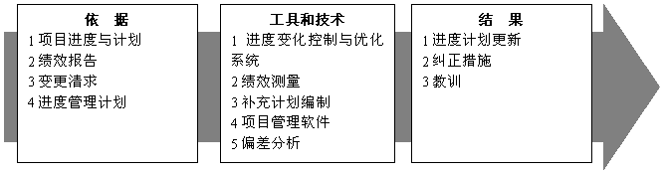
进度计划的调整和优化
项目进度控制与优化的主要工作：

Slide 99
进度控制的依据
1）项目进度计划。批准的项目进度计划，称为进度基准计划（进度基准计划在技术上和资源上都必须是可行的），它是量测和报告进度绩效的基础。
2）绩效报告。绩效报告提供了有关进度绩效的信息，例如，哪些计划的日期已经达到，哪些还没有。进度报告还可提醒项目队伍注意将来有可能引起问题的事项。
3）变更清求。变更清求可能以多种形式表达——口头或书面的，直接或间接的，从外部提出的或从内部提出的，法律强制的或可以选择的。变更请求可能是请求延缓进度和加快进度。
4）进度管理计划。进度管理计划指导项目的实施，对项目实施的进度、资源、变更的频率和幅度进行有效的监控，及时采取纠正措施，以保证实现项目的工期目标。

Slide 100
进度控制优化工具和技术
1）进度变更控制与优化系统。进度变更控制系统定义了改变项目进度计划应遵循的程序。它包括书面文字工作、追踪系统以及核准变更与优化所必需的批准层次。
2）绩效测量。绩效测量技术，有助于估算确实发生的任何变化的大小。进度计划控制的一个重要部分就是决定进度的偏差是否需要采取纠正措施。
（2）进度控制优化工具和技术
3）补充计划编制。很少有项目能精确地按照预定计划进行。未来的变化可能需要新的或修订的活动持续时间估算、更新的活动顺序或替代进度计划分析。
4）项目管理软件。项目管理软件能够跟踪和比较计划日期和实际日期，预测（实际的或潜在的）进度变更的后果，因此是进度计划控制的有力工具。
5）偏差分析。在进度监控过程中进行偏差分析，这是时间控制的一个关键部分。

Slide 101
项目进度计划更新
1）分析进度偏差的影响
（a）分析产生进度偏差的工作是否为关键工作
（b）分析进度偏差是否大于总时差
（c）分析进度偏差是否大于自由时差
2）项目进度计划的调整
（a）关键工作的调整
关键工作的实际进度较计划进度提前时的调整方法
关键工作的实际进度较计划进度落后时的调整方法
（b）改变某些工作的逻辑关系
（c）重新编制计划
（d）非关键工作的调整
（e）增减工作项目

Slide 102
工期优化的方法及步骤
找出网络计划中的关键线路，并计算出网络计划总工期。
计算应压缩的时间 ΔT = T_{c} –T_{s} 。
选定最先压缩持续时间的关键工作，选择时应考虑的因素有：（a）缩短持续时间后，对项目质量的影响不大；（b）有充足的备用资源；（c）缩短持续时间所需增加的费用相对较少。
确定压缩时间。将选定的关键工作的持续时间压缩至允许的最短时间，即要尽量保持关键工作的地位，一旦需要将某一关键工作压缩成非关键工作时，应对新出现的关键工作再次压缩。
压缩另一关键工作。若压缩后的计算工期仍不能满足要求工期的要求，则按上述原则选定另一个关键工作并压缩其持续时间，直至满足要求工期为止。当将所有的关键工作的持续时间都压缩至允许的最短持续时间，仍不能满足要求工期时，说明原网络计划的技术、组织方案不合理，应重新进行修正、调整，但也有可能是要求的工期不现实，需要重新审定。

Slide 103
压缩工期的例子
工作
紧前工作
正常时间（天）
赶工时间（天）
正常成本（元）
赶工成本（元）
赶工一天增加费用（元/天）
A
—
4
3
1500
1900
B
A
6
4
1000
1300
C
A
8
6
1700
2000
D
A
7
5
1200
1400
E
B
4
3
500
600
F
BCD
6
4
2000
2400
G
D
6
4
1600
1800
H
F、G
6
4
2400
3100

Slide 104
压缩工期的例子
如果管理者希望压缩工期1周，就需要把D工作压缩一周，增加费用1500元。
如果管理者希望压缩工期2周，就需要把A，D工作各压缩一周，增加费用3500元。
如果管理者希望压缩工期3周，就需要把A工作压缩两周，C，D，E工作各压缩一周，增加费用7750元。

Slide 105
资源优化
所谓资源，就是完成项目所需的人力、材料、设备和资金的统称。在进度管理范畴内，资源优化要解决两方面的问题：一是在提供的资源有所限制时，要使每个时段的资源需用量都满足资源限量的要求，并使项目实施所需的时间最短；二是当工期固定时，怎样使资源安排得更为均衡合理。前者称为“资源有限—工期最短”的优化，后者称为“工期固定—资源均衡”的优化。

Slide 106
项目变更与控制
项目变化的规律
项目范围变更控制

Slide 107
项目变化与项目变更
项目的变化是指对原来确定的项目计划基准的偏差，这些基准包括：
——项目的目标
——工作范围
——项目要求
——内部、外部环境
——项目的技术质量要求
当项目发生变化时，这种变化总是伴随着质量、成本和进度的变化，为了达到项目的目标，对项目的变化采取的措施就称为项目变更。

Slide 108
项目变化的规律
项目的生命期越长，项目越容易发生变化，项目的工作范围越容易发生变更；
缺乏强有力的组织保障的项目较易发生变化；
必须有一位高素质的项目经理；
外部因素常常导致项目的变更，如：
——恶劣的天气
——原材料和设备的供应
——法律纠纷
——政府的干预等

Slide 109
项目变更的原因
项目变更可能来自于顾客需求的变化，项目团队或不可预见事件：
随着项目的推进，业主越来越清楚地认识到一些在项目的初期未能认识到或认识清楚的问题，业主也就不断提出更改的要求；
随着项目的进展和新技术的产生，项目组也有更好实现项目的方法；
计划的不完善引起的变更；
不可预见事件引发的变更。

Slide 110
项目变更管理的步骤
1、定义清晰的项目范围、目标和说明
2、对可能发生变化的地方给以特别的关注
3、认识出现的变化
4、评价和分析变化
5、修订项目计划
6、讨论修改建议并作出决策
7、与所有相关团队就变更进行交流
8、定期总结所有的变更和项目冲突。

Slide 111
项目范围变更控制
项目范围变更控制是指：
为使项目朝有益方向发展，变动和调整某些方面因素而引起项目范围发生变化的过程。
确定项目范围变化情况的活动。
当项目范围正在发生变化或已经发生变化时对其采取纠正措施的过程。
项目范围变化及其控制不是孤立的，因此在进行项目范围变更控制时，必须同时全面考虑对其它因素的影响和控制，特别是时间、费用和质量控制。

Slide 112
变更控制实施的前提
进行工作任务分解，因为建立WBS是确定项目范围的基础和前提。
提供实施进展报告，即与项目范围变化有关的信息。比如，哪些工作已经完成，哪些工作尚未完成。
提出变更要求，可以是书面和口头方式，也可以是直接和间接方式，可以来自外部和内部，可以是自愿的也可以是被迫的。
进度管理计划，它对如何控制进度的变化做了规定。

Slide 113
范围变更控制的工具与技术
范围变化控制系统
－系统包括计划范围文件、跟踪系统和偏差系统与控制决策机制。
－ 范围变更控制系统应与全方位变化控制系统相集成，特别是与输出产品密切相关的系统的集成。
报告进展情况
－进度报告需要反映任何已经发生的项目变化
－ 进度报告还需说明导致范围变化的原因
计划调整
－很少有项目能严格按计划实施
－ 需不断进行任务再分解，并以此为基础，建立多个可选的及有效的计划变更方案。

Slide 114
项目范围变更控制的作用
1、合理调整项目的范围
－范围变更即是对WBS基础上的项目范围进行改变与调整；
－项目范围变更常常伴随着一个对成本、进度和质量进行调整的过程；
－项目范围改变是通过计划过程、技术和计划文件的更新而确定的。
2、纠偏行动，即将实施纳入计划轨道的行为。
3、总结经验教训。

Slide 115
项目三角形
费用 进度
质量
提高了这些要素中的任何一个，另外两个因素可能会受到负面影响 。
提前进度
费用增加、质量降低
降低费用
进度延长、质量降低
提高质量
进度延长、费用增加

Slide 116
如何调整项目三角形的时间边？
最有效的缩短日程的方法是改变关键路径
的任务。可以：
缩短任务的工期；→任务或整个项目范围缩小→质量降低；
重叠多个任务使其同步进行；
分配额外资源；→增加成本
减少分配的工时。 →任务或整个项目范围缩小

Slide 117
如何调整项目三角形的成本边？
项目成本主要是受项目中分配任务的资源影响。
降低成本可以：
缩小项目的范围 →质量降低。
调整资源费率，用比较便宜的资源替代昂贵的资源，同时在成本效率最高的地方使用昂贵资源。
取消过度分配资源的任务的加班工时。→进度拖延

Slide 118
如何调整项目三角形的质量边？
改变范围一般包括改变任务的数目或工期。范围和质量密切相关: 在扩大范围的同时也会带来质量的提高; 在缩小范围的同时也会降低接受的质量标准
降低质量→缩小范围→可能使成本降低、完成日期提前。
提高质量→扩大范围→可能使成本增加、完成日期拖延。
若日程有额外时间→增加任务和工期来扩大范围→提高项目及其可交付结果的质量标准。
降低成本以将其控制在预算之内→减少任务或缩短任务工期来缩小范围→很难保证一定的质量标准

Slide 119
资源在项目三角形中有什么作用
按照项目三角形，资源被看作项目成本, 这样当为了更多或更少的工时或可用性而调整资源时，成本将以资源成本费率为基础相应上升或降低。
优化项目计划以确保资源的有效使用，保持合理平衡的工作量。
有过度分配的资源→推迟完成日期的任务拆分和延迟；
有分配不足的资源→可以扩大任务的范围,以便在可用时间范围内更好地利用资源。

Slide 120
项目收尾
项目收尾是项目生命期的最后一个阶段，项目收尾阶段同时也是项目产品投入使用，或者项目交付结果进入运营期的开始，项目没有一个圆满的交接，必将严重影响今后的运营工作，项目的维修保养也无法进行，项目的商业目的不可能实现，因此，必须做好项目的收尾、交接工作。

Slide 121
项目移交评审
项目移交评审就是项目小组在将项目的产品、服务或管理过程移交给最终用户之前对项目的范围、项目交付结果的技术性能等进行检查，确保项目移交给客户时能满足其要求，同时对移交后的服务，如培训、担保等方面的安排与确认；另一方面，项目的接受方也要对已完成的工作结果重新、全面地进行审核，检查、落实项目计划范围内的各项活动是否已经完成、完成的结果怎么样、项目交付结果是否有效工作并且令人满意等。

Slide 122
项目移交评审
移交阶段具体要作的事情如下：
（1）项目交付结果进行测试，邀请项目团队关键成员和客户参加；
（2）进行必要的实验以验证项目交付结果满足客户要求；
a.设计并实验培训方法，以满足客户了解和掌握项目结果的需要；
b.安排后续支持服务工作，为客户提供相应的技术支持服务；
c.解答客户提出的问题；
d.签字移交；

Slide 123
管理收尾
管理收尾包括一系列零碎、繁琐的工作，如收集、整理项目文件，发布项目信息，重新安排项目人员，庆祝项目结束，总结经验教训等。

Slide 124
建立项目文档
为了保证文档版本的一致性，在项目执行之前就要对文档的输出格式、文档的描述质量、文档的具体内容、文档的可用性进行明文规定，并且要求所有的项目管理人员严格按照规定的要求输出、记录、提交文档。项目经理应事先在项目小组内部指定专门的文档管理员，对于符合质量要求的文档，统一由文档管理员管理；对于不符合要求的文档，全部退回文档输出责任人重新处理。

Slide 125
项目验收
项目完成至少应包括如下内容：
  项目范围说明书规定的所有任务都已完成；
  事先商定的可交付结果已实现；
  设备安装完毕并能投入使用；
  样件已制造出来并提交；
  过程程序已完成并进行了实验；
  测试已完成；
  文档、资料已提交；
  员工培训已完成。

Slide 126
项目总结
项目执行完毕，项目小组的每一个人都应该总结一下项目执行的得与失、成与败。这样做的目的有两个：一是为员工个人的成长积累经验，二是为将来的项目提供借鉴。只有进行总结，这些信息才能指导员工今后的工作，才可以在未来项目的计划和估算中发挥作用。
项目经理对项目的总结报告则应注重项目进度、成本、范围等目标实现情况，项目交付结果的质量情况、团队工作情况、客户关系、项目合同执行情况以及在项目执行过程中成功的经验和失败的教训。

Slide 127
谢 谢！

